Slide 1
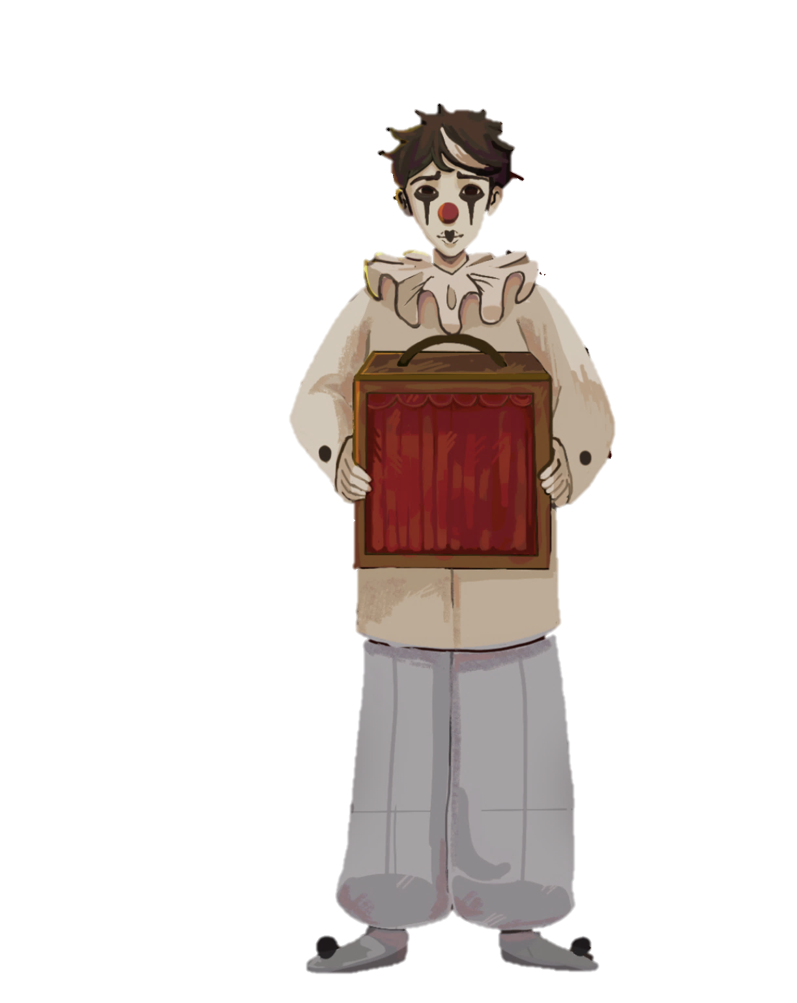
Project Recap
“The hidden strings”
  مشروعي عبارة عن أنيميشن ثنائي الأبعاد (2D Animation) عن شخصية اسمها فرانك، وهو رجل يعمل كمحرك دمى (puppeteer)، لكن مع الوقت فقد شغفه في عمله وحياته بشكل عام.فرانك يشعر وكأنه عالق بخيوط غير مرئية، وهذه الخيوط ترمز إلى الضغوط، التوقعات، الروتين اليومي، والأعباء العاطفية اللي يحملها داخله.في المسرح، كل الدمى حوله تتحرك بشكل طبيعي وكأن كل شيء بخير، لكن هو من الداخل يشعر بالفراغ والانفصال عن نفسه.في يوم يظهر طفل، ويتشابك هذا الطفل مع خيوط فرانك، وهني يبدأ فرانك يدرك حقيقة مخيفة: أنه هو أيضًا مجرد دمية ومتحكم فيه مثل غيره. هذا الاكتشاف يدخله في حالة خوف وذعر.وفي النهاية، بدل ما يهرب من الحقيقة، يختار فرانك أنه يمسك يد نسخته الأصغر، أو “طفله الداخلي”، ومن خلال مواجهته لهذا الجزء من نفسه يتحرر أخيرًا من الخيوط ويصبح حرًا.رسالة المشروع:كلنا نحمل خيوط غير مرئية صنعتها مخاوفنا، الضغوط، والألم العاطفي. ومواجهة الطفل الداخلي بصدق، بدل التظاهر بأن كل شيء بخير، ممكن تكون أول خطوة حقيقية نحو التعافي والحرية.

Slide 2
Visual Direction
And technical plan
سيستخدم الأنيميشن لوحة ألوان محدودة، تركز بشكل أساسي على الأحمر والأبيض والأسود.
البيئات أصبحت شبه مكتملة، لكنني سأقوم بتبسيطها من خلال تقليل التفاصيل والمؤثرات البصرية حتى يبقى التركيز على الشخصية.
سيكون أسلوب الأنيميشن قويًا وتعبيريًا، ولإضافة عمق وثقل عاطفي، ستكون الحركة بطيئة وثقيلة بشكل بسيط.
سأستخدم تقنية الـ rigging في أغلب الحركات، وفي بعض اللقطات أخطط لاستخدام الأنيميشن إطارًا بإطار (frame-by-frame).
ستتحرك الشخصية بانسجام مع الموسيقى، لأنه لن يكون هناك أي حوار.

Slide 3


Slide 4
Narrative
المقدمة: "صورة"
تضاء أضواء المسرح تدريجيًا. يقف فرانك وحده في منتصف المسرح، مستعدًا بالفعل لبدء العرض.
في يديه يحمل صورة عائلية قديمة. تُظهر الصورة فرانك عندما كان طفلًا مع والدته ووالده وأخته، والجميع يبتسم. يبدو فرانك الصغير خفيف الروح ومليئًا بالحياة.
للحظة، يحدق فرانك في الصورة بدلًا من النظر إلى الجمهور. ملامحه هادئة، لكن عينيه تحملان ثقلًا صامتًا. ينظر إلى نسخته الطفولية وكأنه يتذكر شيئًا بعيدًا.
الجمهور ينتظر. يطوي فرانك الصورة ببطء ويضعها في جيبه. ثم يرفع رأسه، يأخذ نفسًا عميقًا، ويبدأ عرض الدمى.

Slide 5
Narrative
Middle
المشهد 1: بداية العرض
تبدأ القصة مع الشخصية الرئيسية، فرانك، وهو رجل هادئ يخفي ألمًا عميقًا خلف عينيه. طريقته الوحيدة للتعبير عن نفسه هي من خلال عروض الدمى التي يقدمها في السيرك. وحتى أثناء العروض، عندما يبدو على وجهه الحماس والطاقة، تكشف عيناه عن شيء أثقل، وكأنه فقد شغفه.
المشهد 2: العرض
يبدأ فرانك عرضه المعتاد للدمى، مندمجًا بالكامل في الأداء. الدمى، المستوحاة من The Little Prince (وتحديدًا مشهد الثعبان الذي ابتلع الفيل)، تتحرك بسلاسة بين يديه. كل شيء يبدو مألوفًا وتحت السيطرة.
المشهد 3: الاضطراب
فجأة، يمر طفل صغير خلفه ويتعثر، مما يكسر تركيز فرانك. يلتفت فرانك إليه بانزعاج.

Slide 6
Narrative
المشهد 4: التشابك
في البداية، لا يكون وجه الطفل واضحًا. يكون عالقًا في الخيوط المتصلة بفرانك. يُصاب فرانك بالصدمة والذعر. يحاول بشكل يائس قطع الخيوط، لكن كلما شدها، أصبحت الدمى أقوى وتتحرك بطريقة مقلقة.
المشهد 5: الانهيار
يستمر فرانك في محاولة قطع الخيوط مرارًا وتكرارًا، لكن لا شيء ينجح. يزداد خوفه وتتراكم إحباطاته إلى أن ينهار على الأرض، مرهقًا ومستسلمًا.
المشهد 6: الاكتشاف
عندما يرفع فرانك رأسه، يرى الطفل بوضوح للمرة الأولى. يكتشف أنه نسخة أصغر منه، تبدو أكثر سعادة وحرية.
المشهد 7: التحرر
يمد فرانك الصغير يده بلطف، ويمسك بيد فرانك الأكبر، ثم يقطع الخيط الأساسي الذي كان يقيّده. تسقط الخيوط والدمى على الأرض.
المشهد 8: النهاية
ينهض فرانك أخيرًا وقد تحرر من قيوده، ثم يغادر المسرح مع نسخته الأصغر، تاركين الخيوط المتشابكة خلفهما.

Slide 7
Story-Board

Slide 11
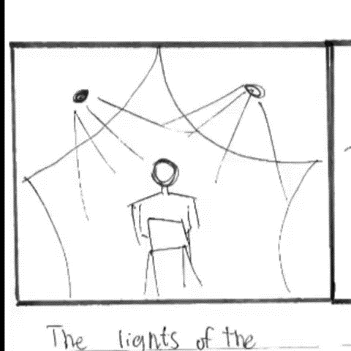

Animatics _ 10-20 s rendered
الاغنيه مع الصوت و مدة المشهد
1:46 ~
: Money – Cabaret 1998- by Jay David Saks

Slide 12
Timeline table
الصور لكل مشهد

Slide 15
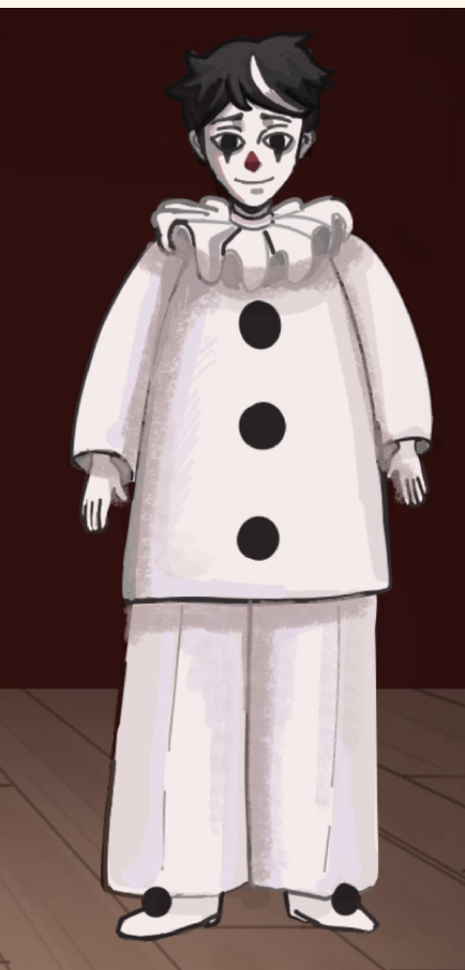
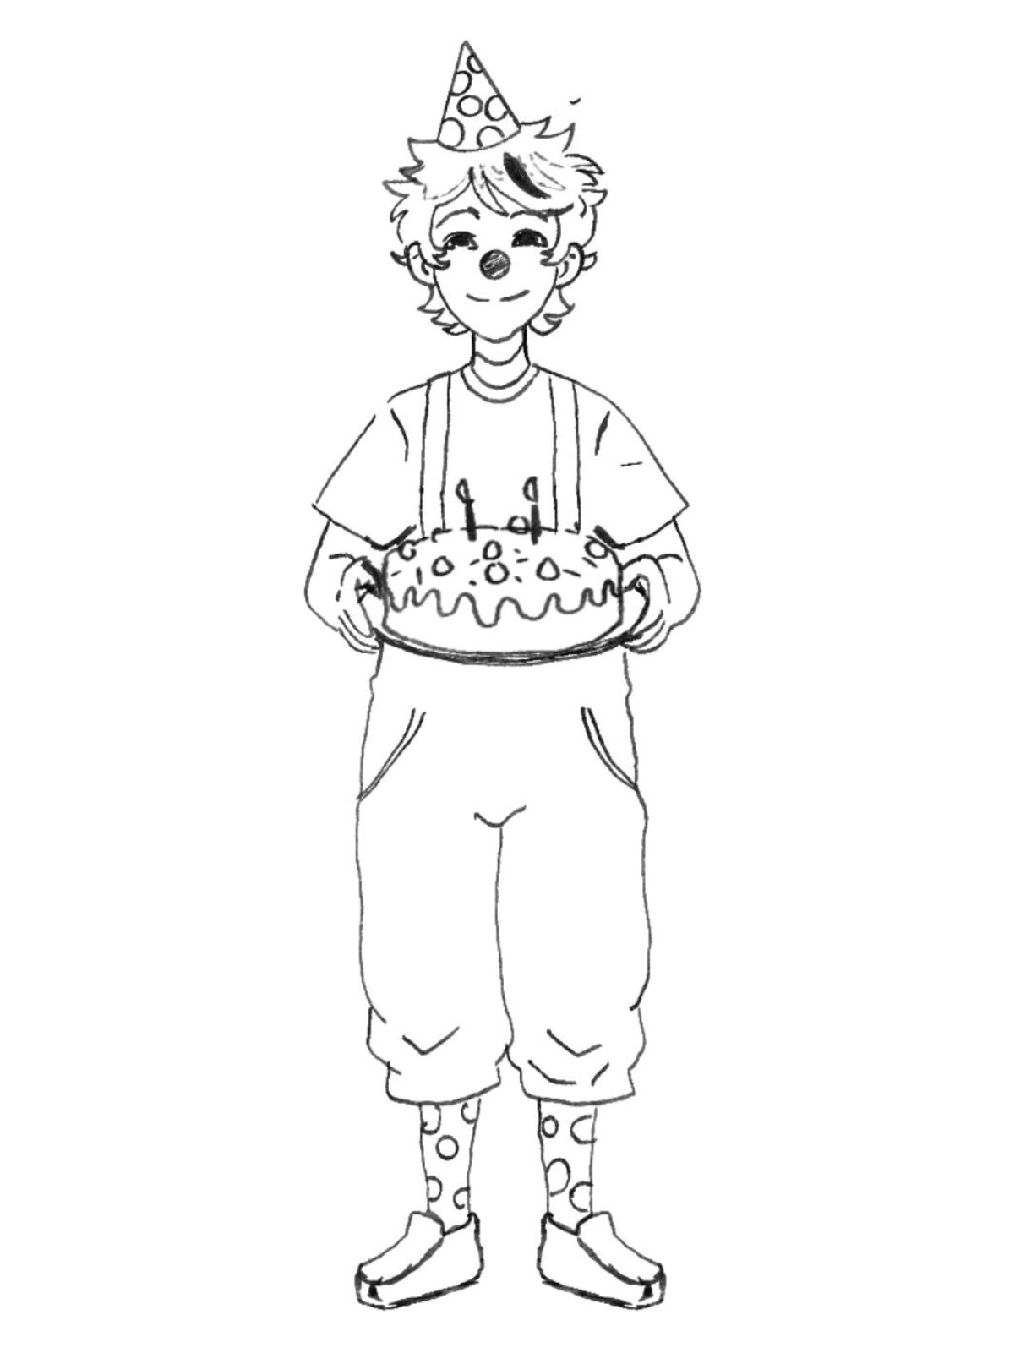
تطور الشخصبات
تغيير شخصية فرانك الصغير لجعله طفولي اكثر

Slide 16
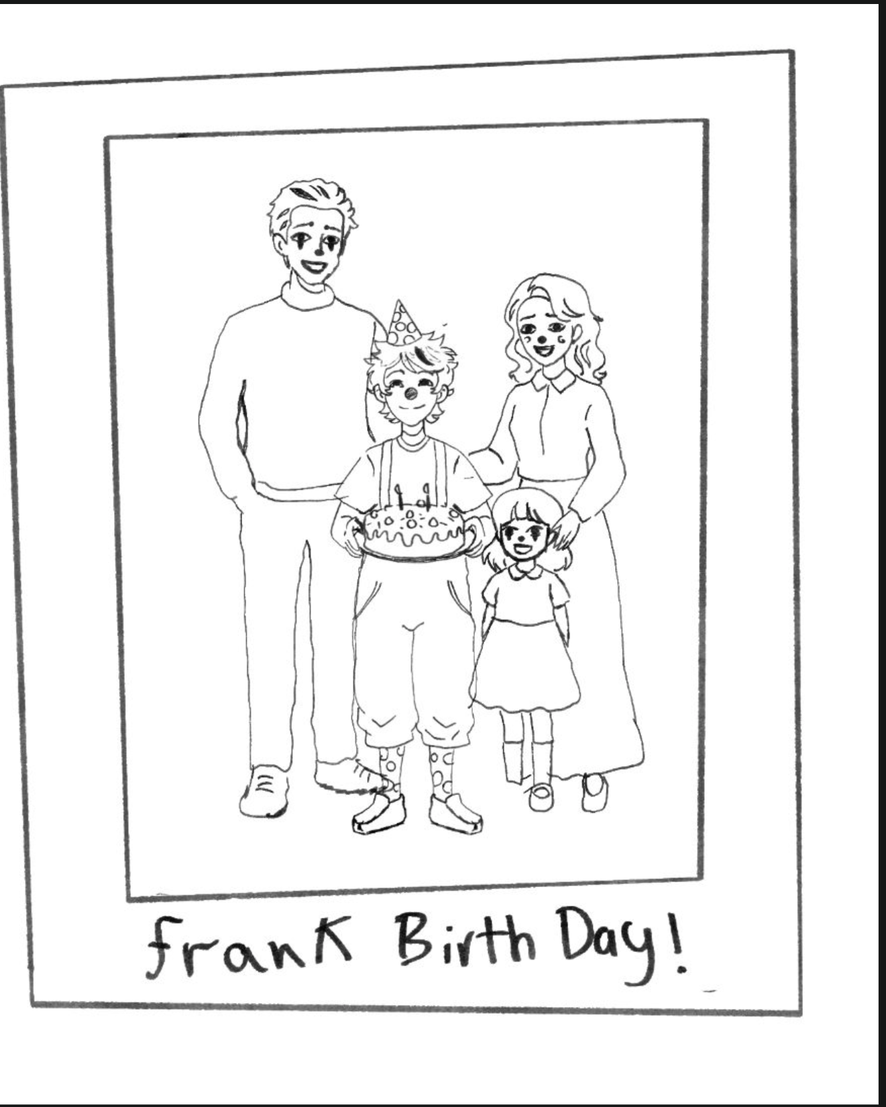
التطورات
للتوضيح أن فرانك الأكبر وفرانك الأصغر هما نفس الشخص، حرصت على أن يشتركا في سمة مميزة وواضحة في الشعر.أضفت أيضًا مشهدًا افتتاحيًا ينظر فيه فرانك إلى صورة من طفولته مع عائلته.

Slide 17
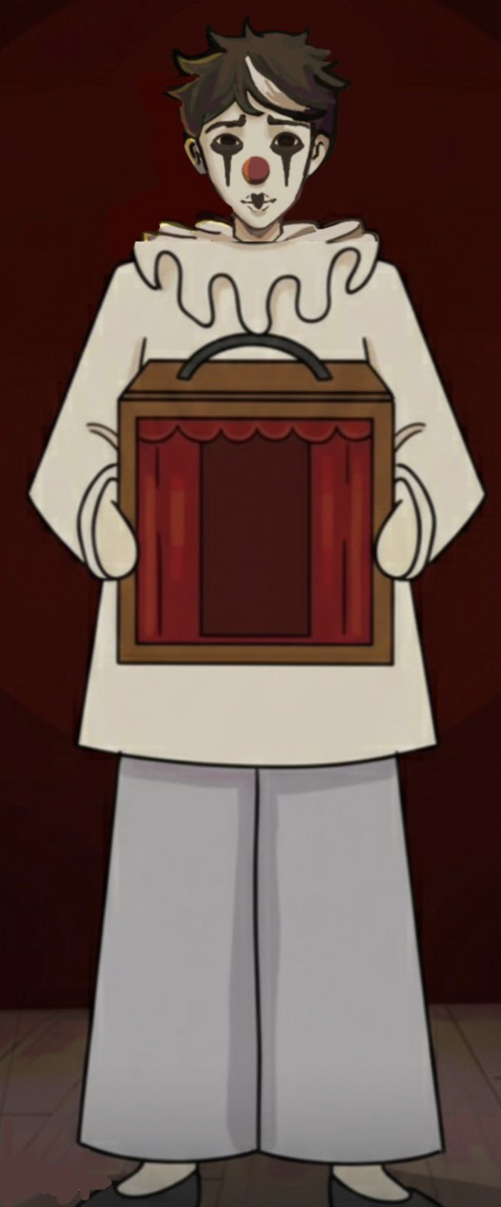
Developments
تقليل الظل و التفاصيل لجعل الشخصية اسهل بالتحريك

Slide 18
Final vision
فيلم أنيميشن قصير ثنائي الأبعاد مدته دقيقة ونصف، صامت ويعتمد على الموسيقى والمشاعر في السرد.
تباين بصري قوي باستخدام ألوان محدودة لخلق تأثير رمزي ومعنوي واضح.
حركات بطيئة وثقيلة قليلًا لتعكس الثقل العاطفي الذي يعيشه البطل.
سرد واضح بدون أي حوار، يعتمد بالكامل على العناصر البصرية والإيقاع في إيصال القصة.
لحظة نهائية مؤثرة يشعر فيها المشاهد بأن التحرر العاطفي كان مستحقًا وصادقًا.
.

Slide 19
Thank
you

